Slide 1
Иваново, 26.05.2021
Проектирование многоэтажного жилого комплекса с применением BIM-технологий
Руководитель: Ломия Л.В., ст. преподаватель каф. АиС
Исполнители: Романов А.А., Уханова А.А., Гапке Е.Н., Прянишникова О.А., ст-ты гр. ПГСК-41

Slide 2
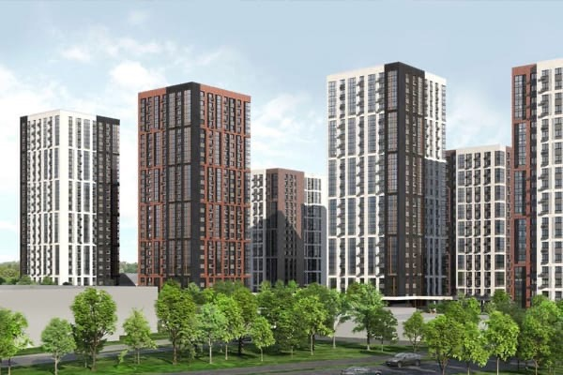
Вступление
На сегодняшний день жилищное строительство является наиболее социально значимым направлением в застройке городской среды. Целью является повышение уровня обеспеченности населения жильем. В связи с возрастающим дефицитом территорий используются новые технологии и подходы, которые связаны с изменением использования площадей и направлены на перспективы развития города. Важно понимать, что квартальная застройка имеет приоритет над точечной, так как возводимые объекты не всегда вписываются в окружающую инфраструктуру и городскую архитектуру. При комплексном строительстве вся инфраструктура грамотно планируется на ранних этапах проекта.
11

Slide 3
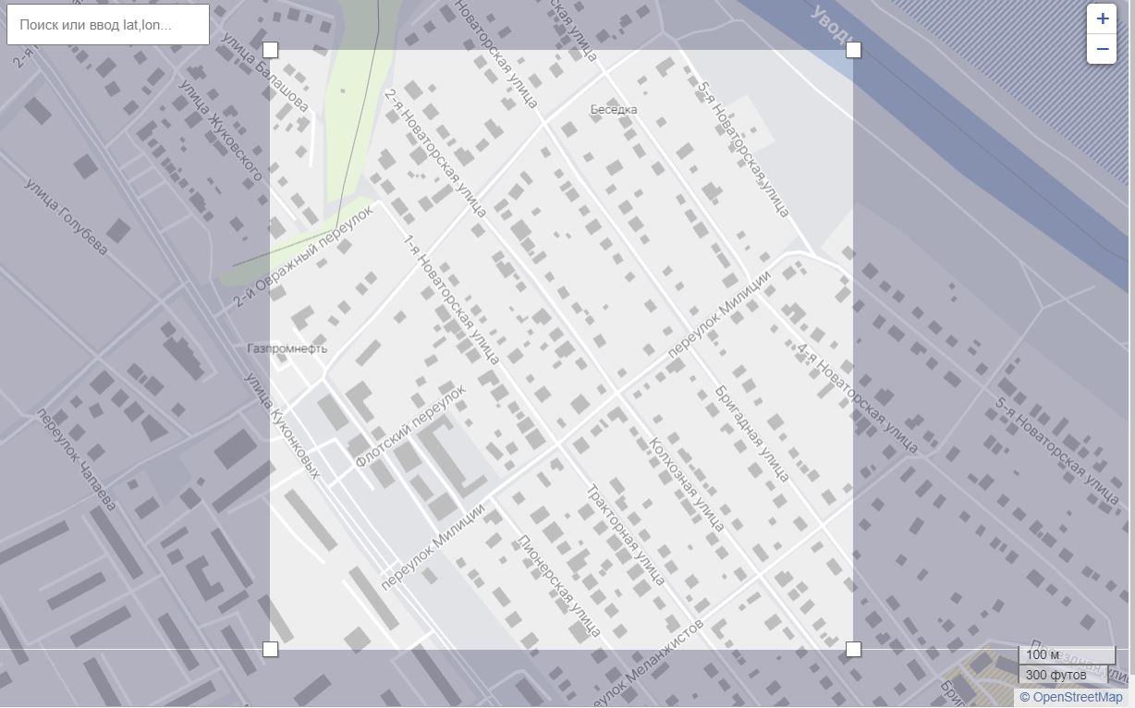
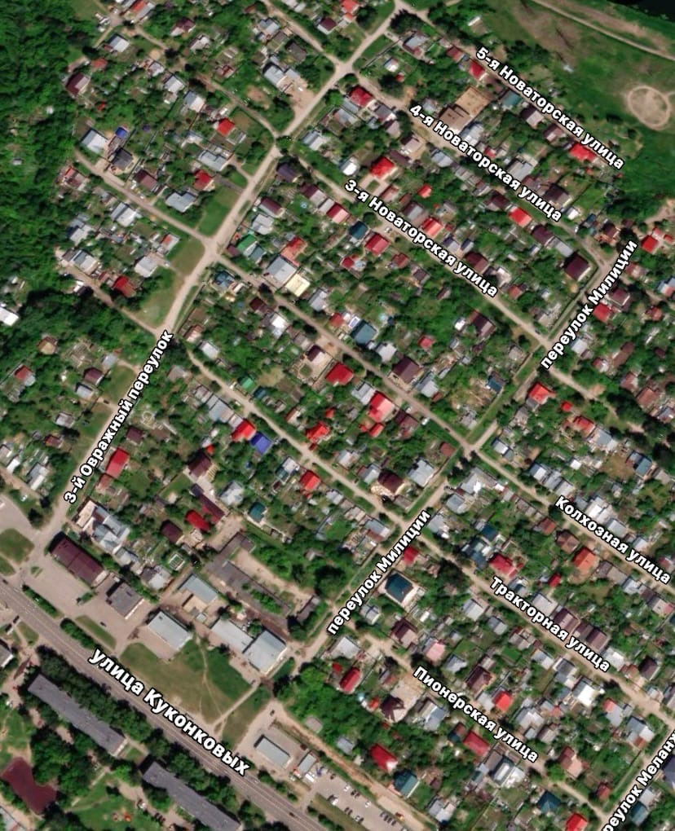
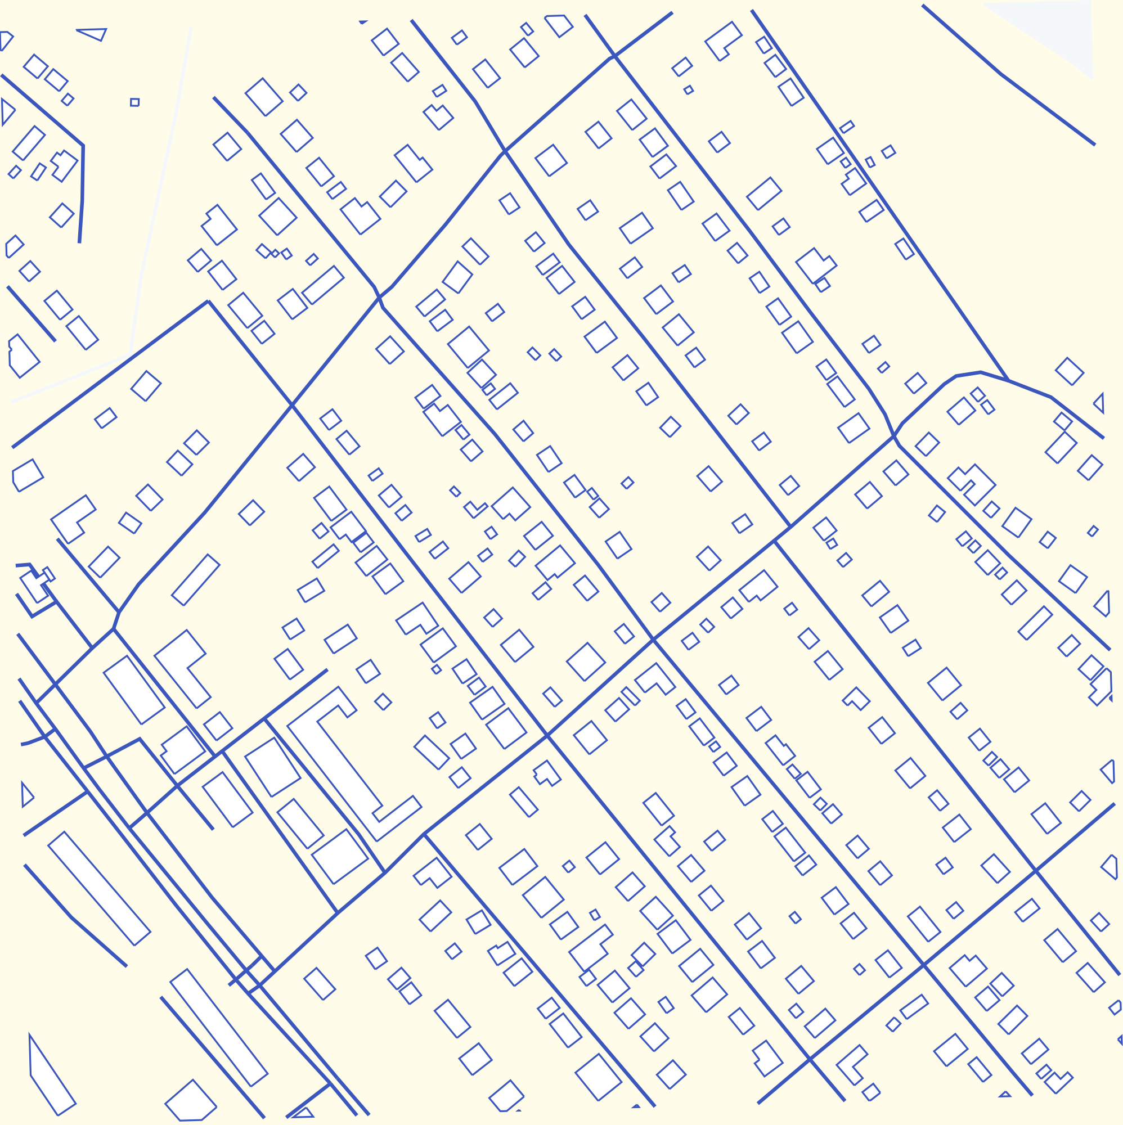
Выбор места строительства
С помощью программного ресурса CADMAPPER создается реальная карта местности, которая учитывает рельеф и существующие здания рассматриваемой площадки строительства.
11

Slide 4
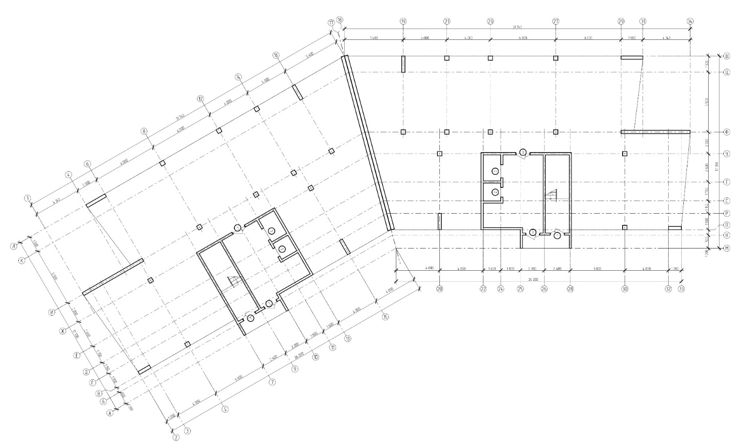
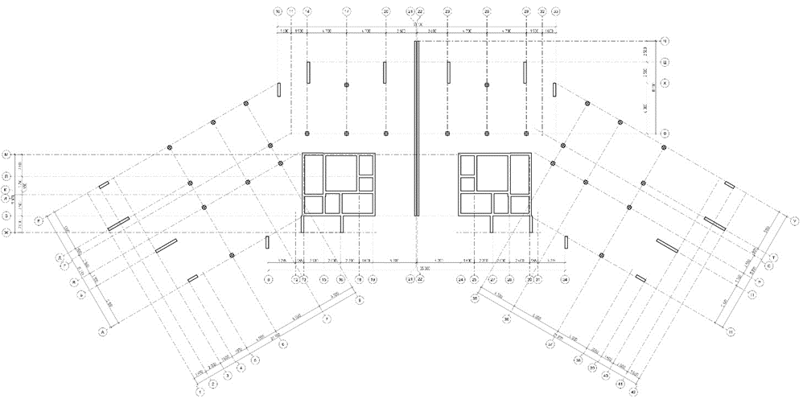
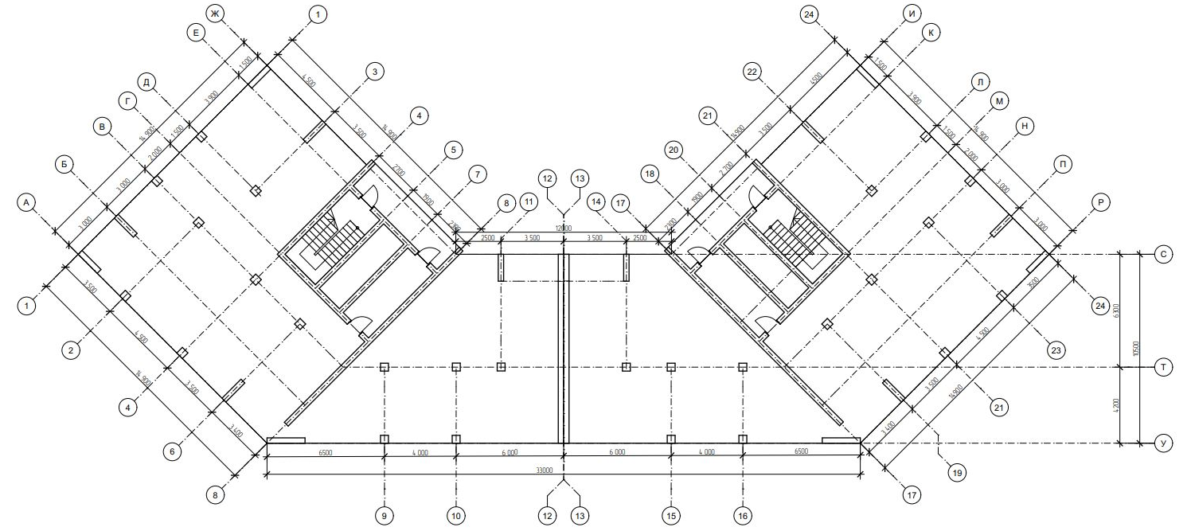
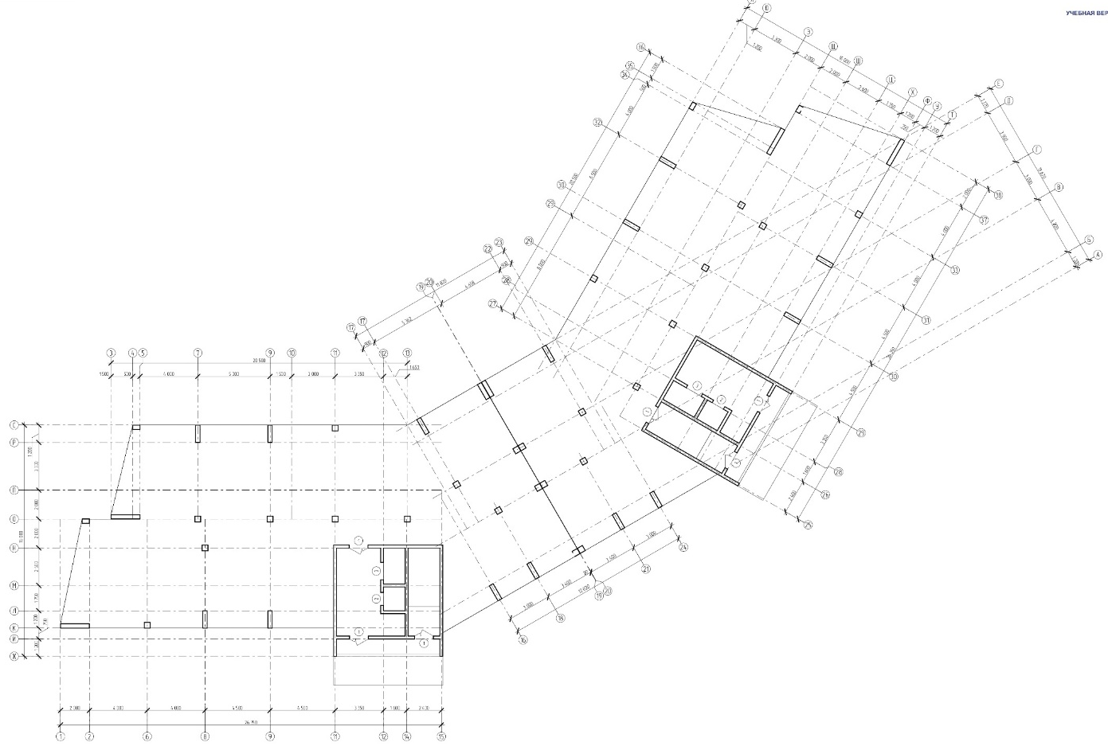
Создание модуля координационных осей
Начальные этапы проектирования:
Выбор конструктивной системы;
Создание конструктивной схемы в программе AutoCad 20;
Расстановка координационных осей в программе ARCHICAD 24
11

Slide 5
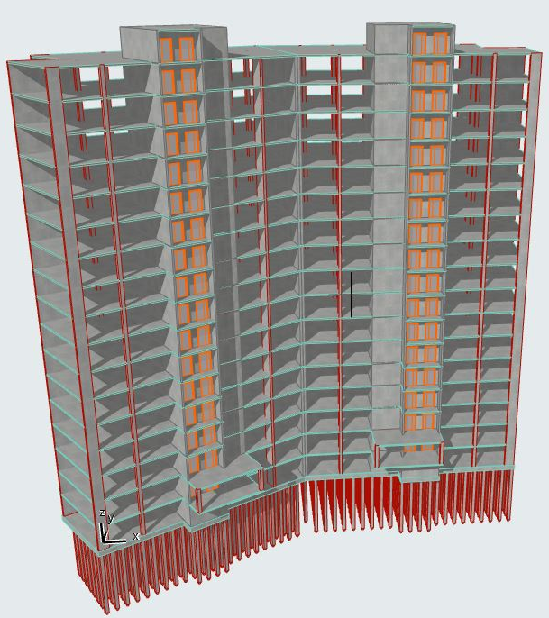
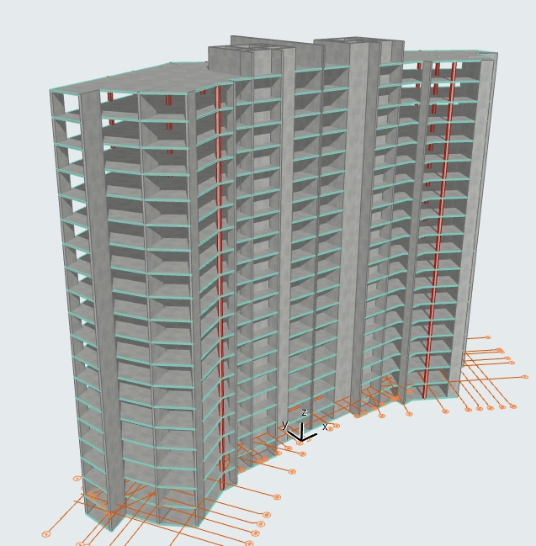
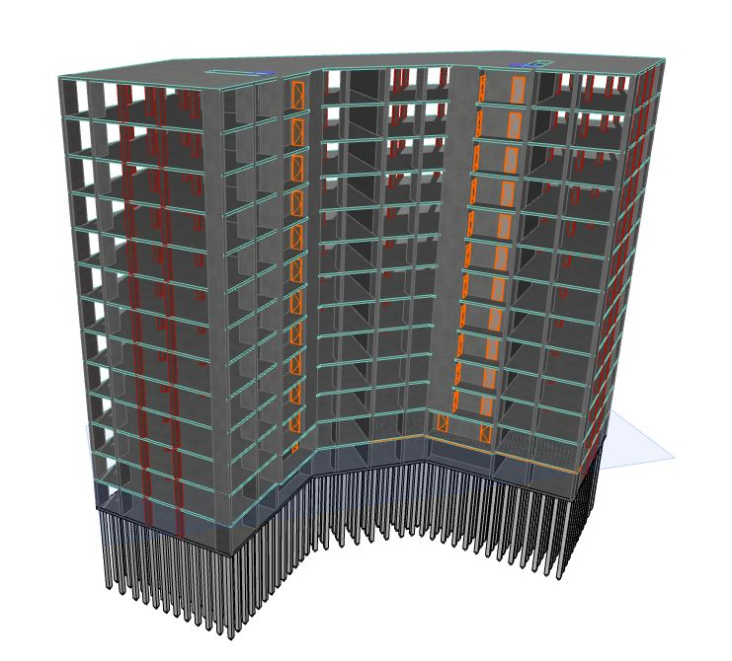
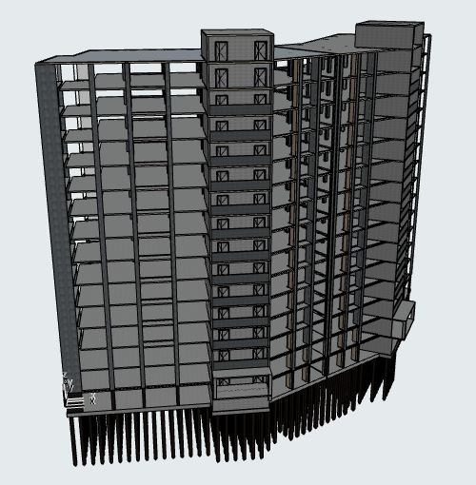
Создание модуля опалубки
Этапы проектирования:
Моделирование колонн;
Моделирование пилонов;
Моделирование стен;
Моделирование плит перекрытия и покрытия;
Моделирование лестниц;
Моделирование ростверка;
Моделирование свай.
11

Slide 6
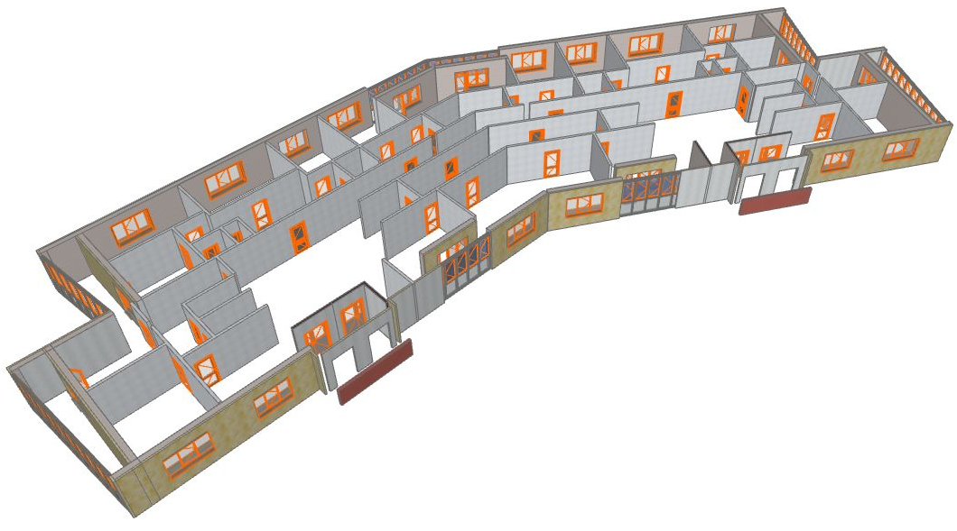
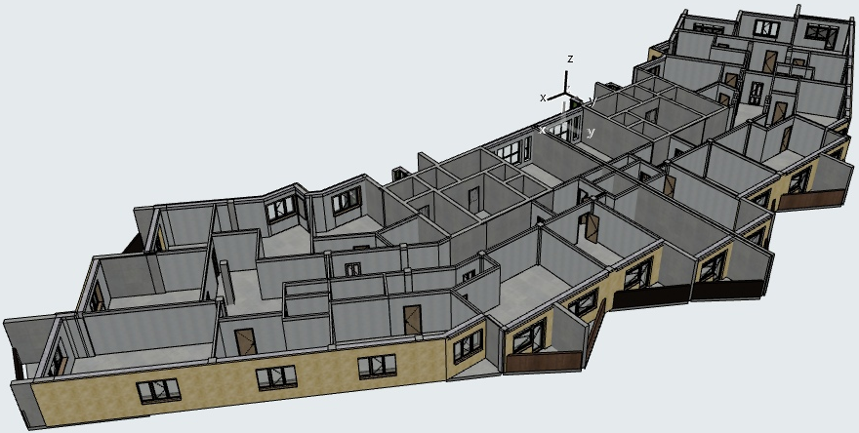
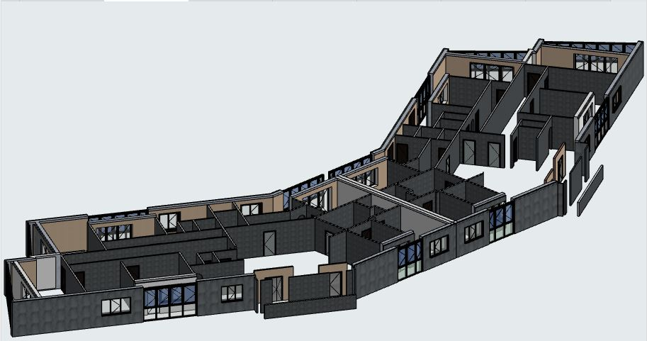
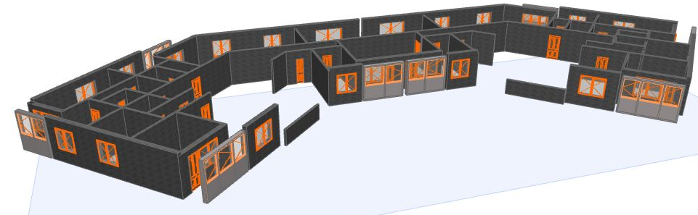
Создание модуля ограждающих конструкций (стены и перегородки)
Этапы проектирования:
Моделирование многослойных конструкций наружных стен;
Моделирование многослойных конструкций перегородок;
Моделирование проемов;
Моделирование вентилируемого фасада;
11

Slide 7
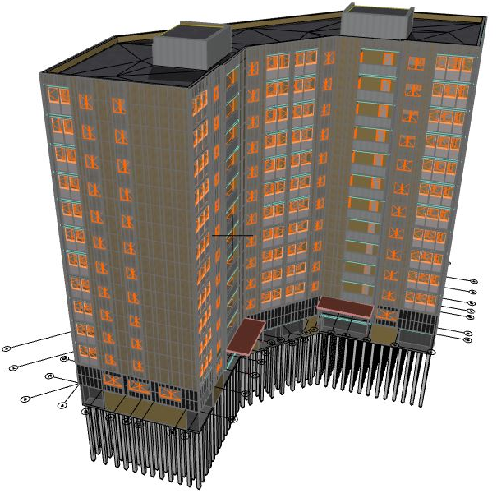
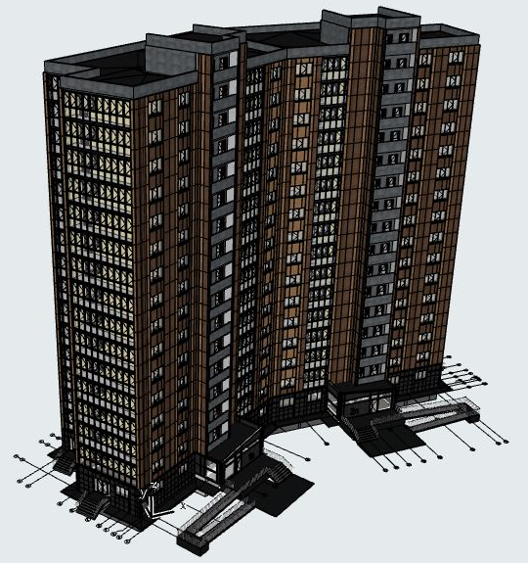
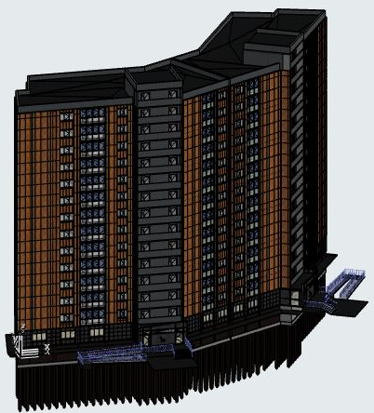
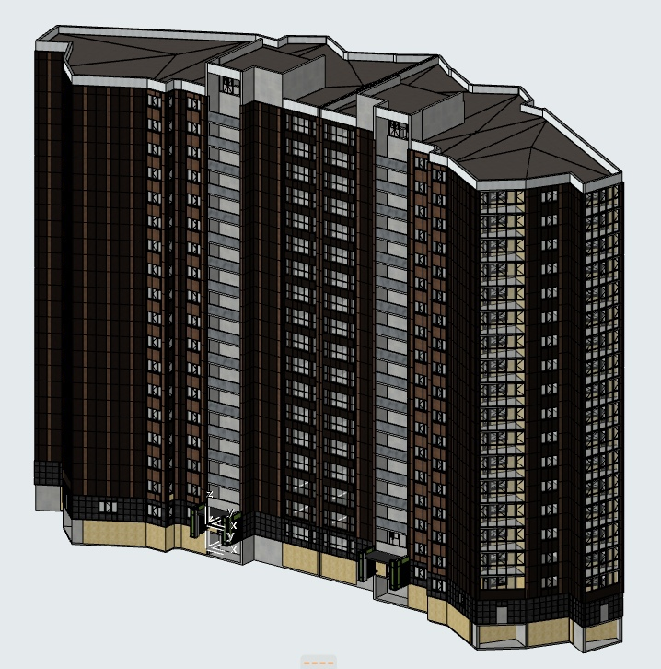
Объединение модулей в основной файл
11

Slide 8
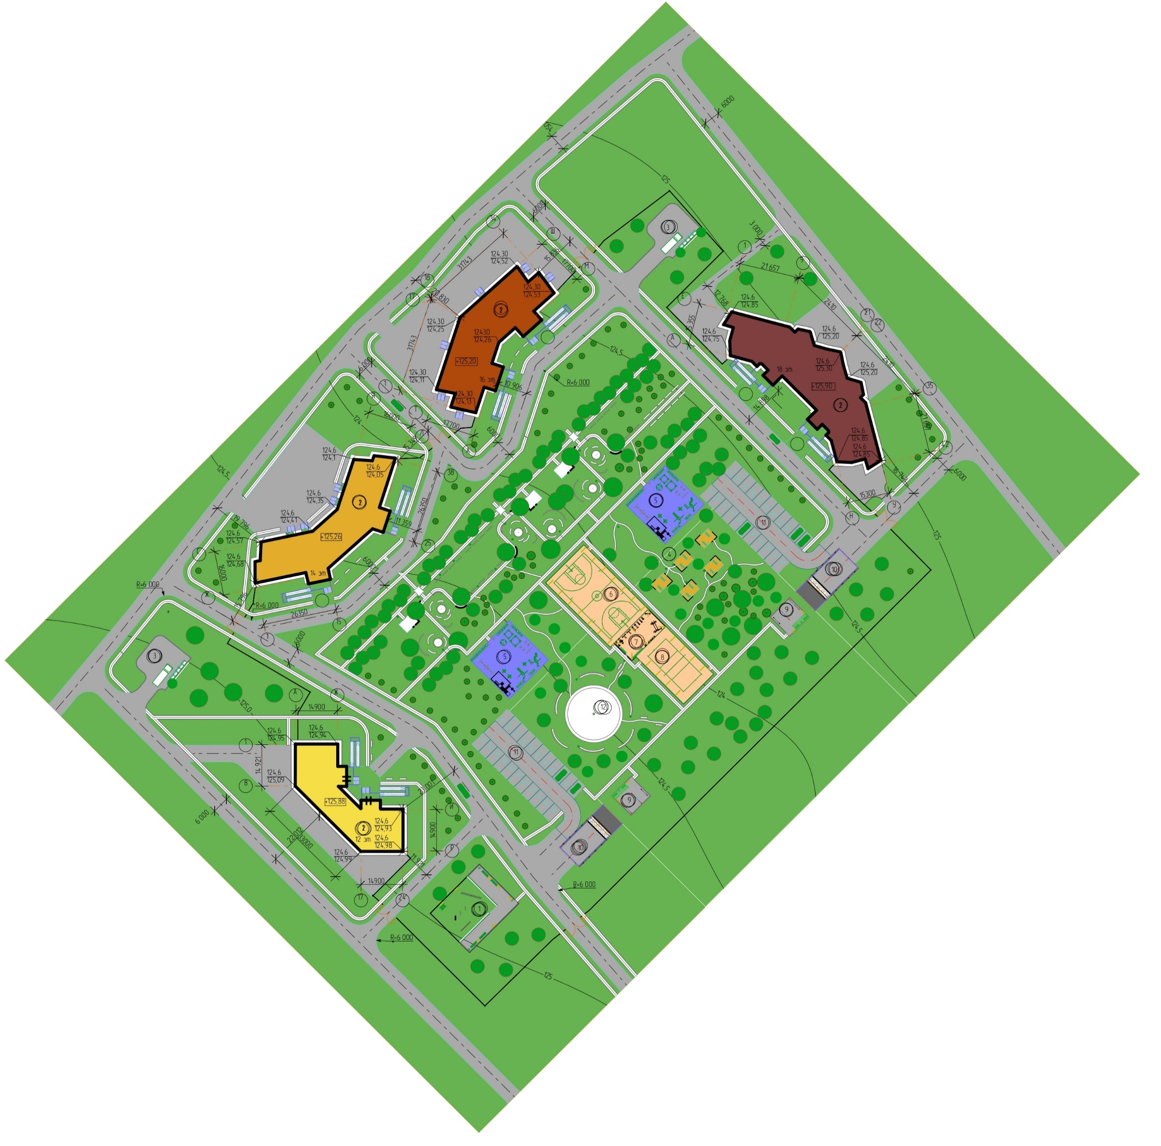
Объединение основных файлов в общий проект и проектирование СПОЗУ
Проектирование парковых зон и зон отдыха;
Проектирование спортивных площадок;
Проектирование детских площадок;
Проектирование хозяйственных площадок;
Проектирование парковок

Slide 9
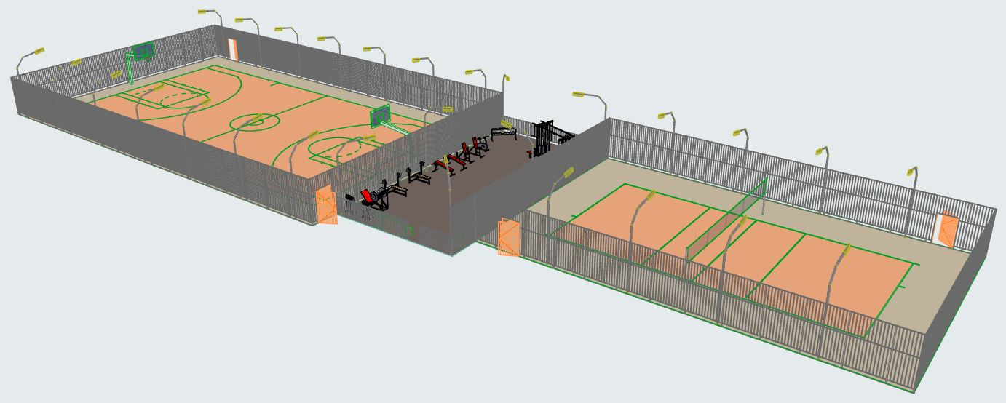
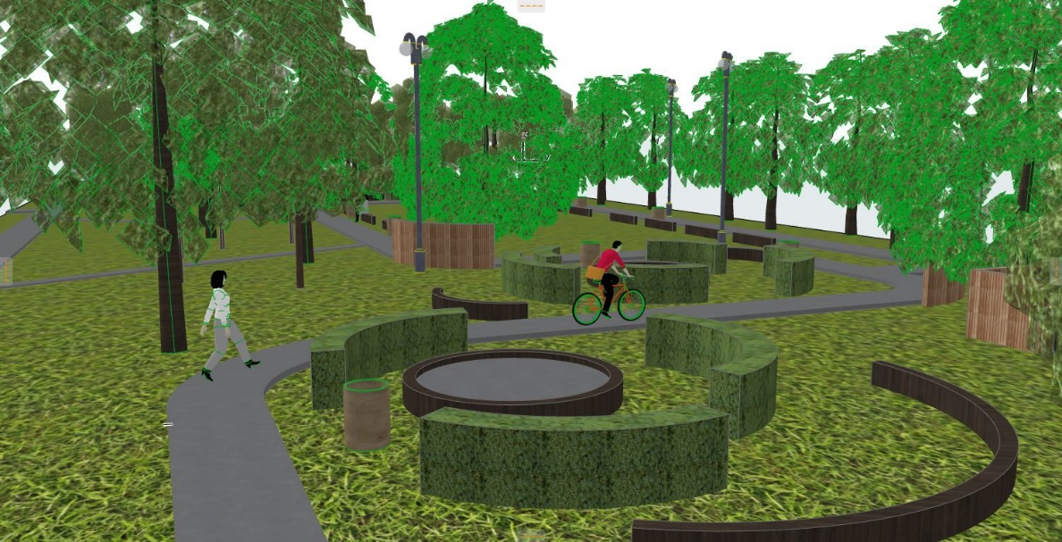
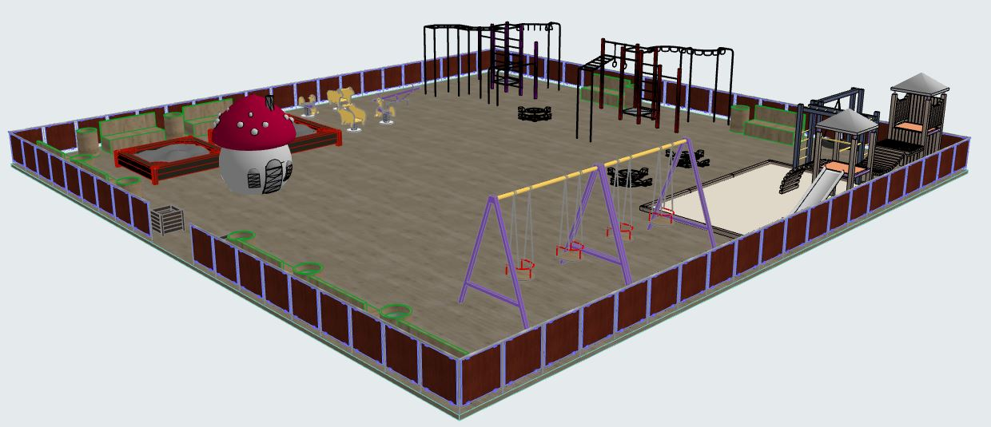
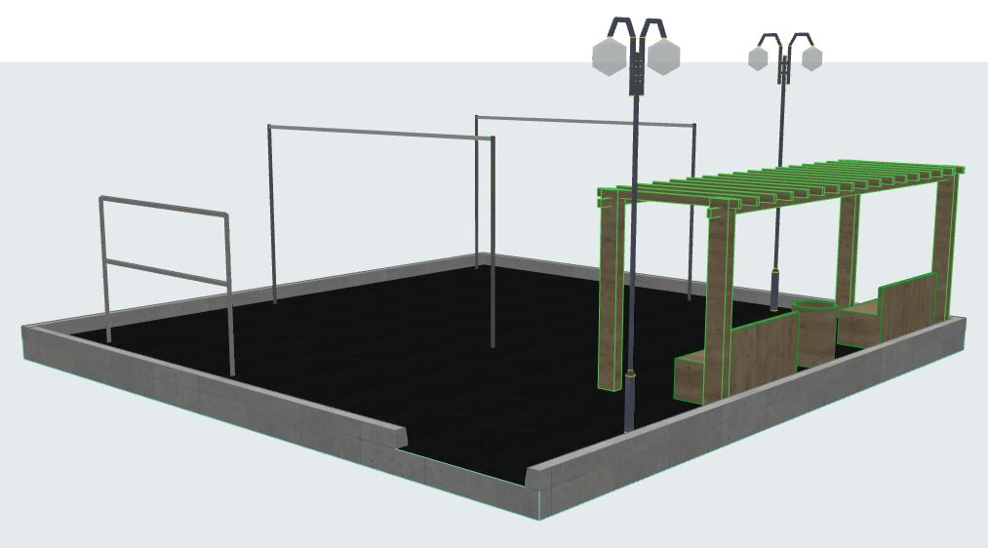
Объединение основных файлов в общий проект и проектирование СПОЗУ
Спортивная площадка
Парковая зона
Детская площадка
Хозяйственная площадка

Slide 10
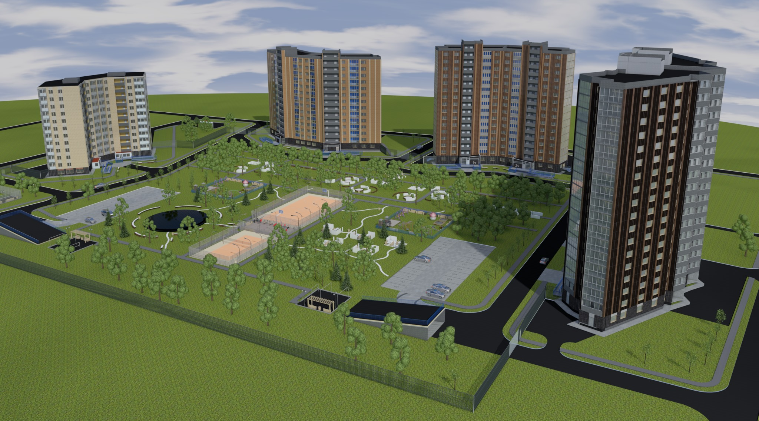
Визуализация проекта ЖК «Вековой лес»

Slide 11
Спасибо за внимание!

